Slide 1

CERES – Digitalizacja i udostępnianie zasobów herbarium i kolekcji roślin użytkowych IHAR–PIB
Wnioskodawca: Ministerstwo Rolnictwa i Rozwoju Wsi
Beneficjent: Instytut Hodowli i Aklimatyzacji Roślin – Państwowy Instytut Badawczy
Partnerzy: [nie dotyczy]
Źródło finansowania: Poddziałanie 2.3.1 Cyfrowe udostępnienie informacji sektora publicznego ze źródeł administracyjnych i zasobów nauki
(Typ II projektu: Cyfrowe udostępnienie zasobów nauki)
Program Operacyjny Polska Cyfrowa 2014-2020
Całkowity koszt projektu : 4 134 033, 41 zł netto, tj. 4 756 668, 48 zł brutto
Planowany okres realizacji projektu: 01-03-2019 do 28-02-2022

Slide 2
CEL PROJEKTU
•Cel 1 - Zwiększenie zakresu zdigitalizowanych zasobów herbarium
i kolekcji roślin użytkowych IHAR–PIB (32 300 szt).
•Cel 2 - Zwiększenie zakresu udostępnionych on-line zdigitalizowanych zasobów herbarium i kolekcji roślin użytkowych IHAR–PIB.
•Cel 3 - Zwiększenie możliwości ponownego wykorzystania zasobów herbarium
i kolekcji roślin użytkowych IHAR–PIB.
•Cel 4 - Zapewnienie interoperacyjności oraz otwartego dostępu do zdigitalizowanych zasobów herbarium i kolekcji roślin użytkowych IHAR–PIB.
Cele strategiczne, w które wpisuje się Projekt:
•Strategia Rozwoju Kraju. Polska 2030. Trzecia fala nowoczesności
•Strategia na rzecz Odpowiedzialnego Rozwoju do roku 2020 (z perspektywą do 2030 r.)
•Program Zintegrowanej Informatyzacji Państwa
•Strategia na rzecz doskonałości naukowej, nowoczesnego szkolnictwa wyższego, partnerstwa z biznesem i społecznej odpowiedzialności nauki
•Strategia Bezpieczeństwo Energetyczne i Środowisko perspektywa do 2020 r.
•Kierunki rozwoju otwartego dostępu do treści naukowych w Polsce
•Strategia Rozwoju Kapitału Społecznego 2020

Slide 3
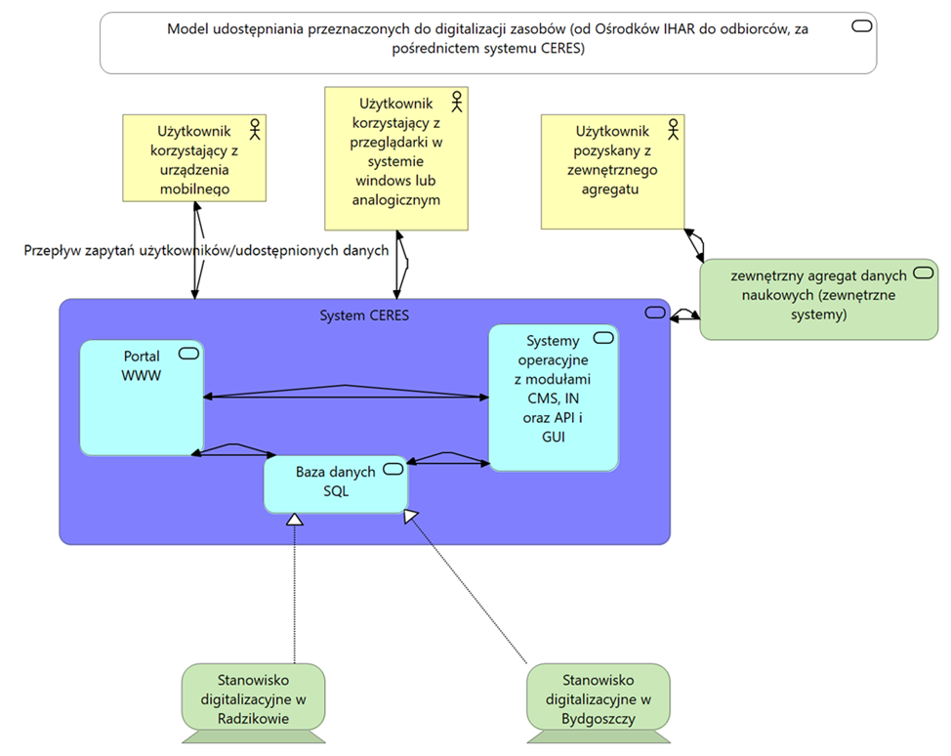
ARCHITEKTURA

Slide 4
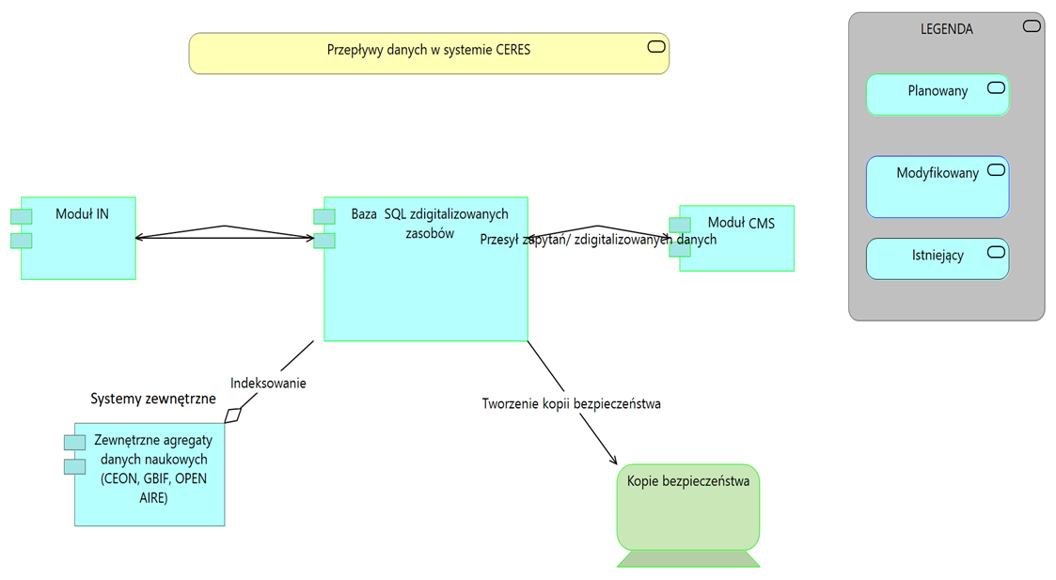
ARCHITEKTURA cd.
Herbarium Pomeranicum

